Slide 1






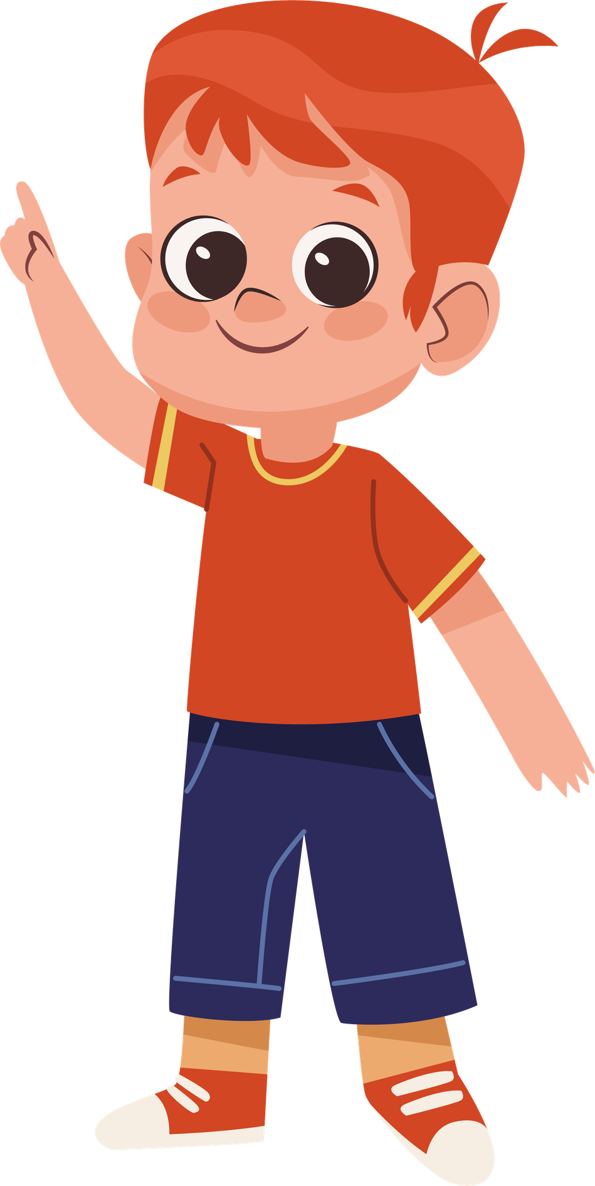

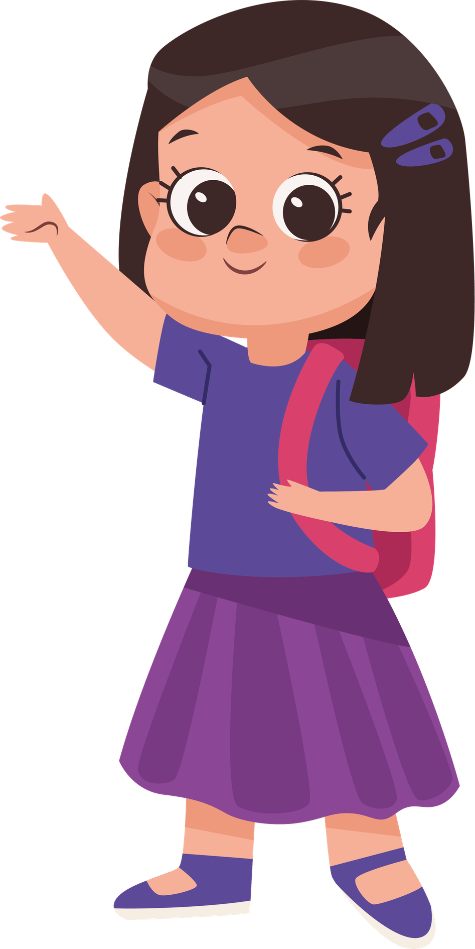



Syafa Sensei
YUK BELAJAR BAHASA JEPANG!
BELAJAR BAHASA JEPANG
ITU SERU!

Slide 2










1
Anak-anak, siapa yang pernah melihat gambar-gambar ini?
GAMBAR APA INI?
Sushi
Pikachuu
Semuanya berasal dari Jepang!

Slide 3









KENAPA BELAJAR BAHASA JEPANG?
2
🎌 Bisa mengerti anime favorit.
🎮 Bisa tahu arti game Jepang.
🎵 Bisa menyanyikan lagu Jepang.
✈️ Kalau liburan ke Jepang tidak bingung.
😊 Menambah teman dari negara lain.
Siapa yang ingin punya teman dari luar negeri?
Yuk belajar bareng sensei!

Slide 4






BAHASA JEPANG ITU MUDAH!
3
Bahasa Jepang memiliki bunyi yang mudah.
Contohnya:
A - I - U - E - O
Sama seperti kita belajar membaca waktu kecil.
Ayo baca bersama!
あ い う え お
A
I
U
E
O

Slide 5



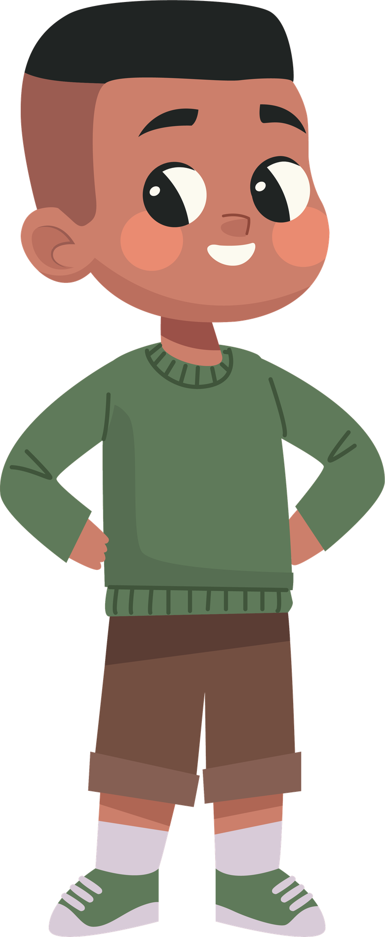
4
MENGENAL HURUF JEPANG
Hiragana : Huruf untuk kata-kata bahasa Jepang. ( あ : A )
Katakana : Huruf untuk kata dari luar negeri. ( ア : A )
Kanji : Huruf yang memiliki arti.
( 山 : Yama = Gunung )

Slide 6

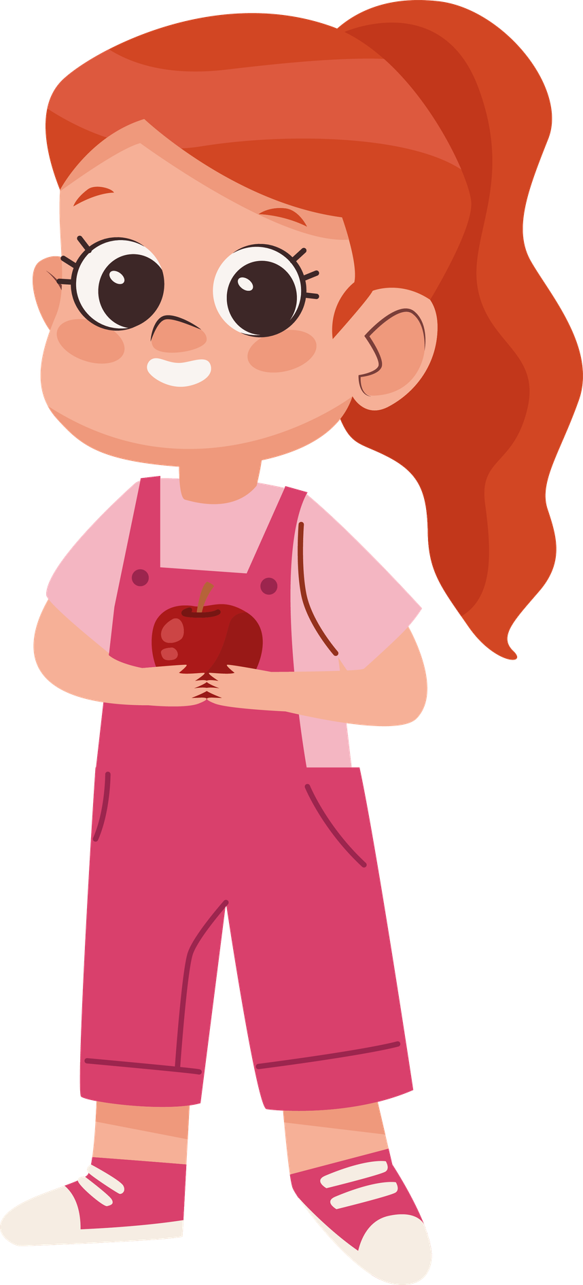
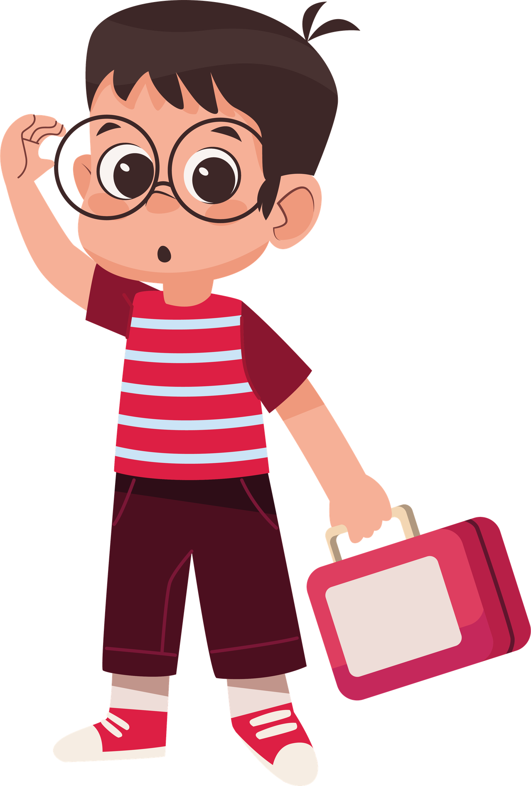

AYO BELAJAR SALAM JEPANG!
5
こんにちは : Konnichiwa (Halo)
ありがとう : Arigatou (Terima kasih)
さようなら : Sayounara (Sampai jumpa)

Slide 7




TERIMA KASIH!
🌸 Hari ini kita sudah belajar...
✅ Mengenal Jepang
✅ Kenapa belajar bahasa Jepang
✅ Huruf Jepang
✅ Salam Jepang

